Slide 1

Sessão SILADEPA simuladores em dermatopatologia
Dr. Igor Santos Costa
Laboratório Argos

Slide 2
Declaração de Conflito de Interesse
Dr(a). Igor Santos Costa afirma não ter conflito
de interesse a declarar
Exigência da RDC Nº 96/08 da ANVISA

Slide 3

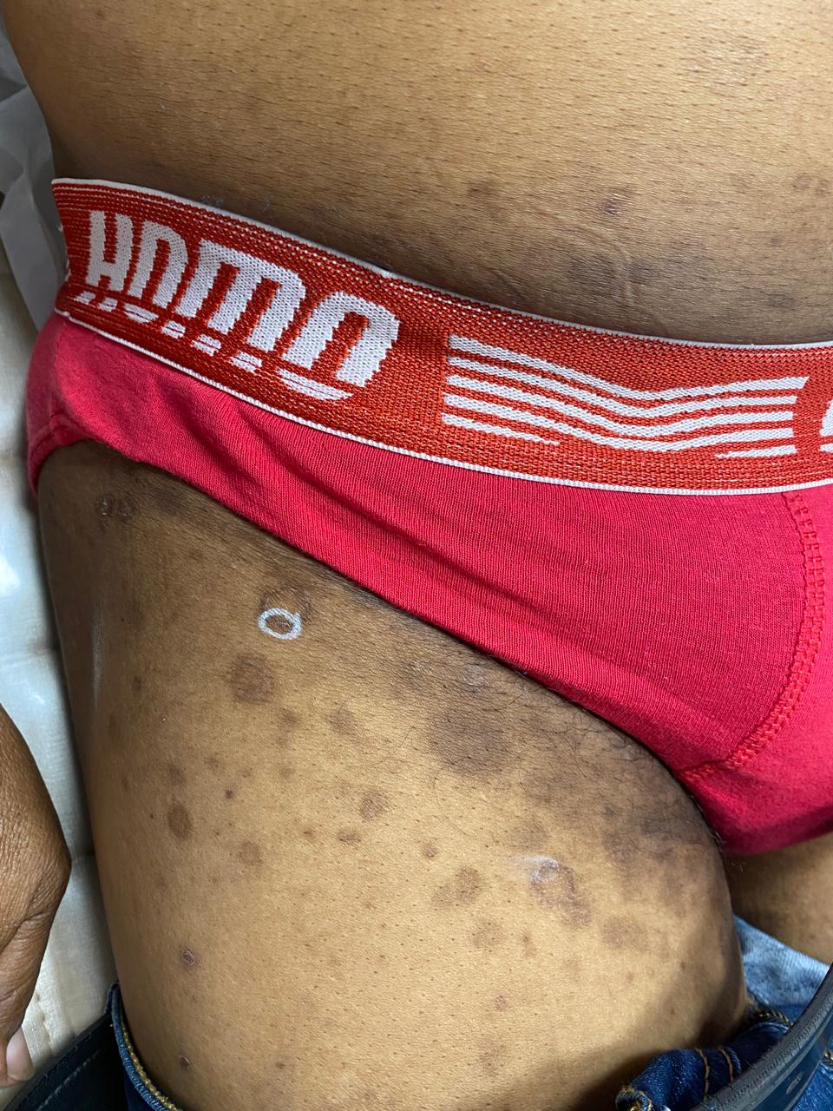
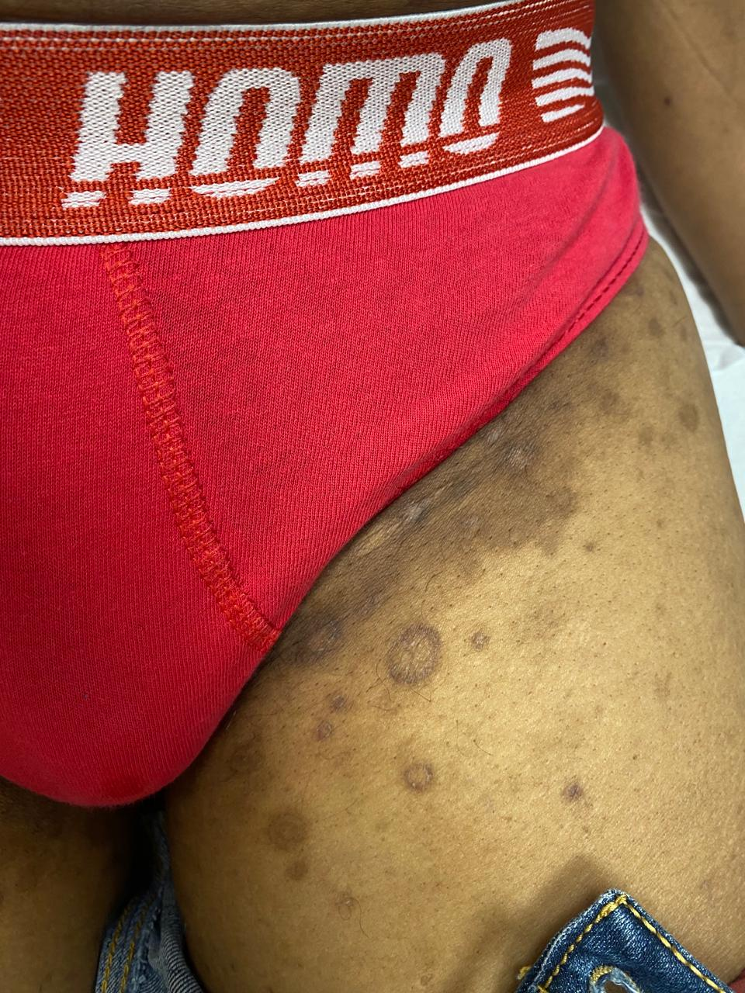
Caso clínico
Paciente masculino, 69 anos.
Apresenta placas eritematosas levemente descamativas, anulares e confluentes, em virilhas e axilas, simétricas.
Queixa-se ainda de leve prurido.

Slide 4
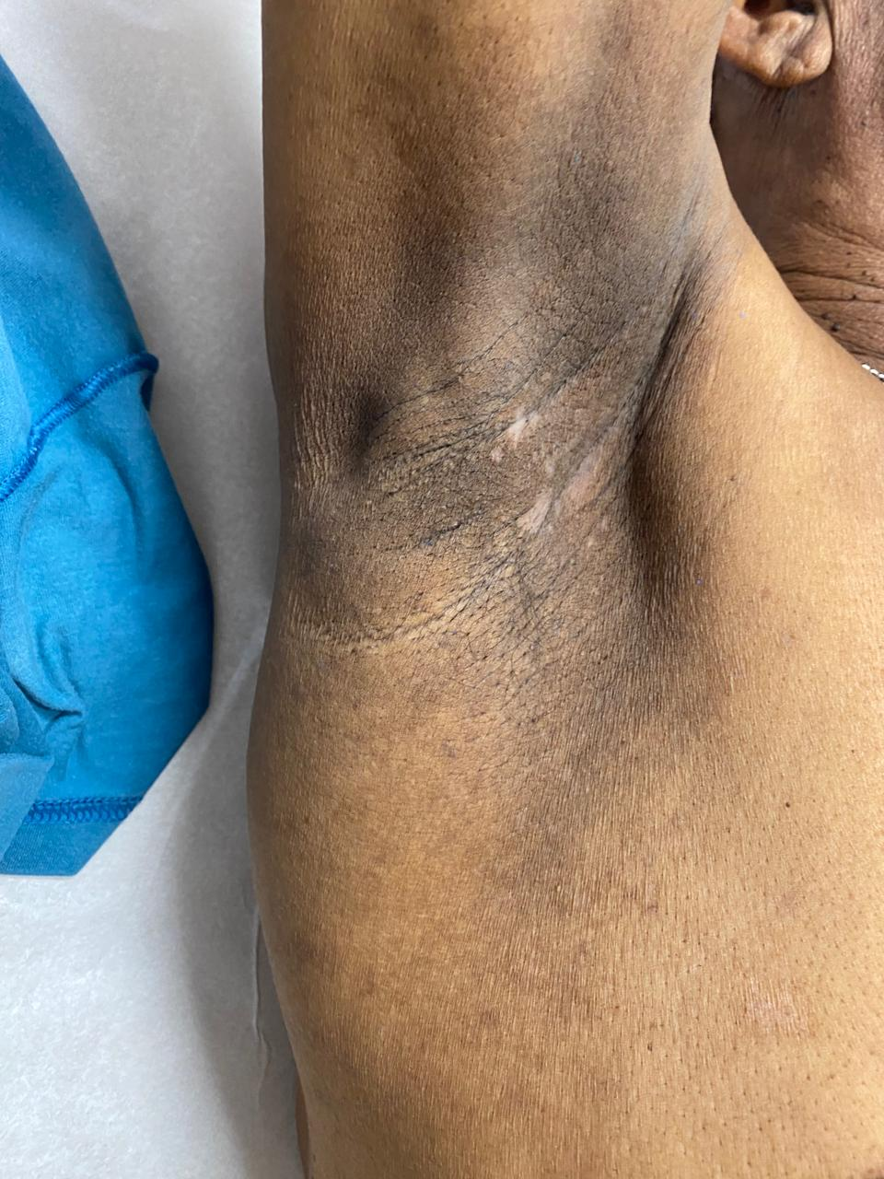
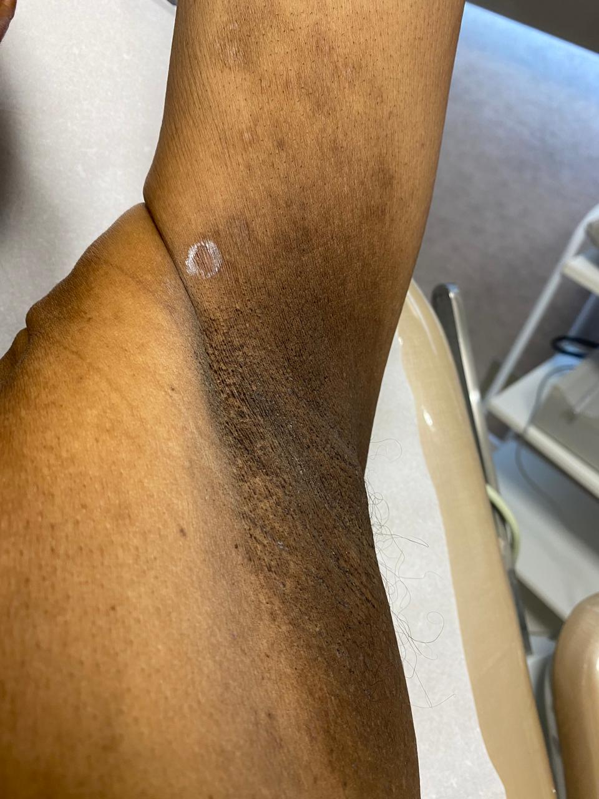
Caso clínico
História de Adenocarcinoma de pulmão em 2015.
Agora em tratamento por recidiva de tumor.
Em uso de Carboplatina e Pembrolizumabe.
Refere que as lesões pioram após cada ciclo de tto.
Realizado biópsia.

Slide 5
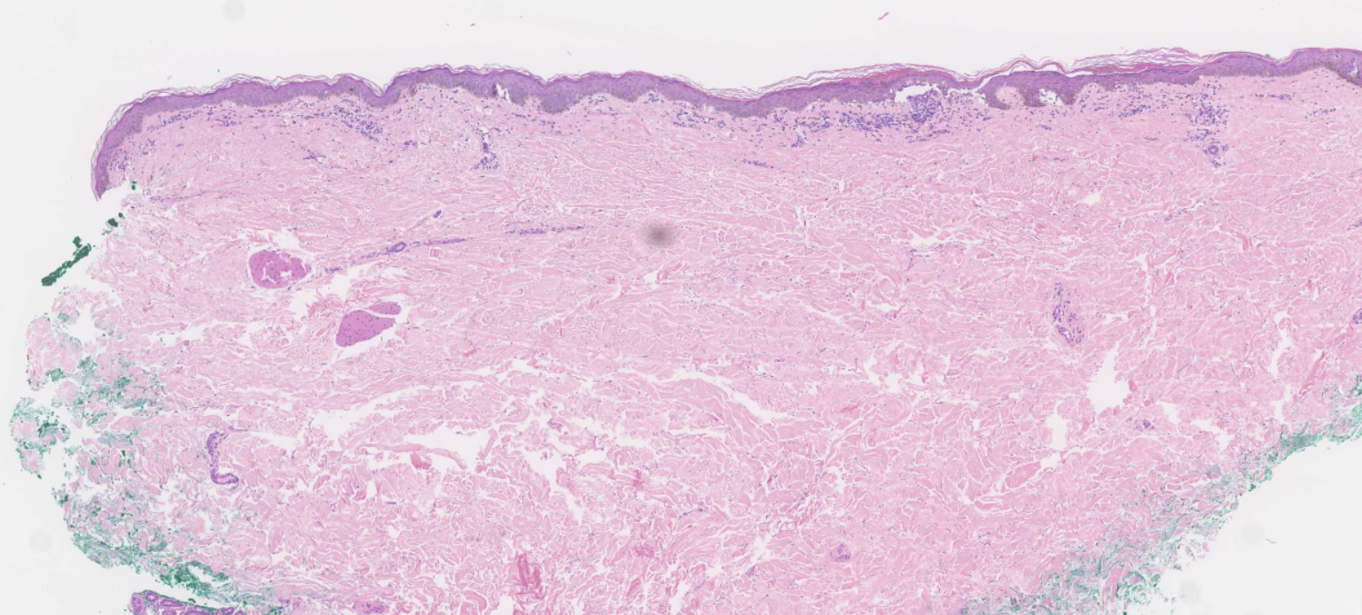

Slide 6
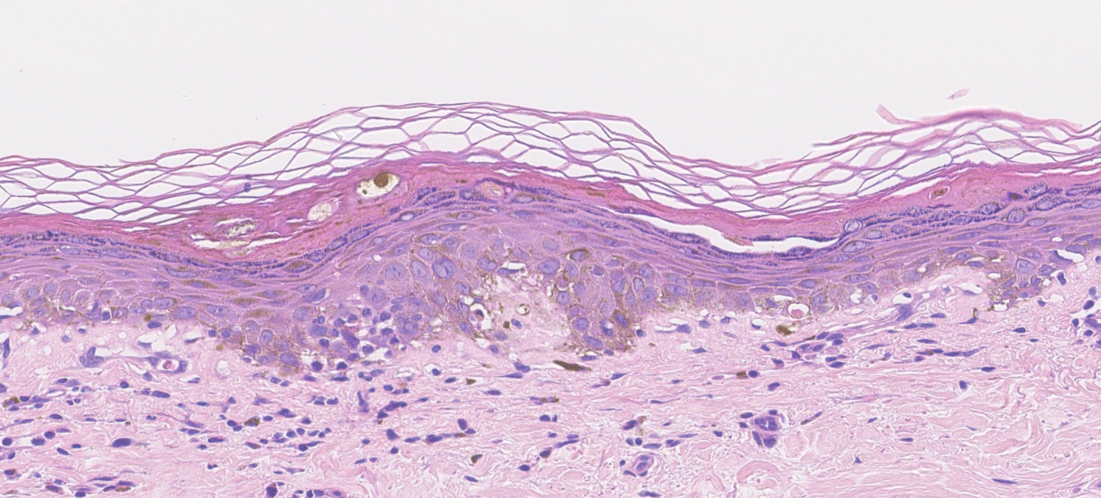

Slide 7
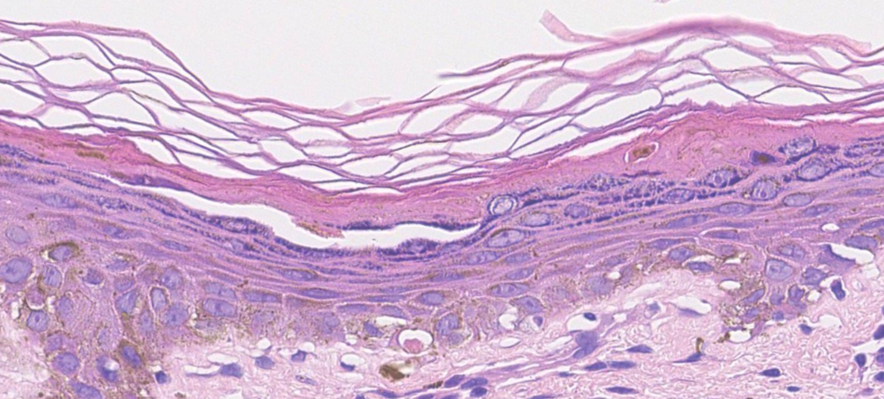

Slide 8
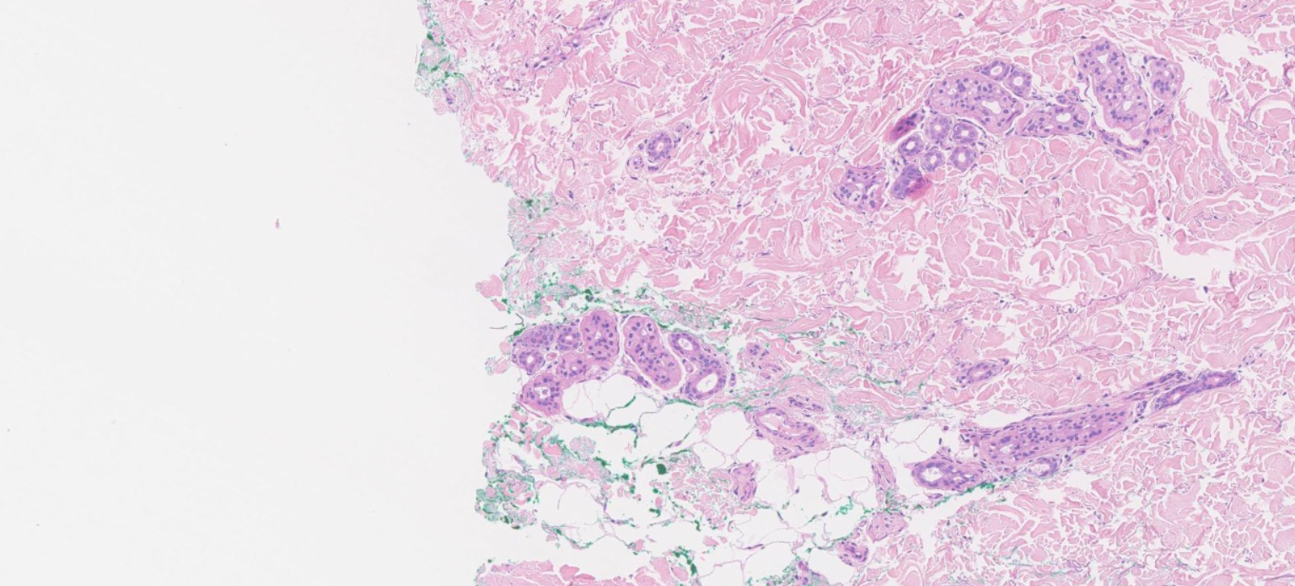

Slide 9
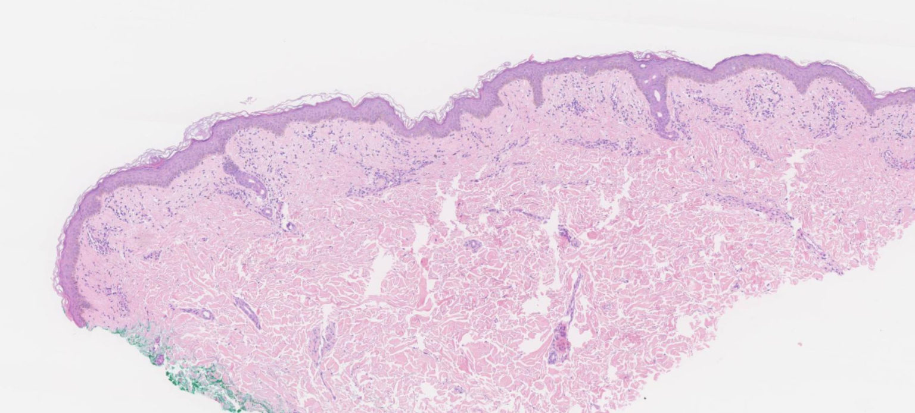
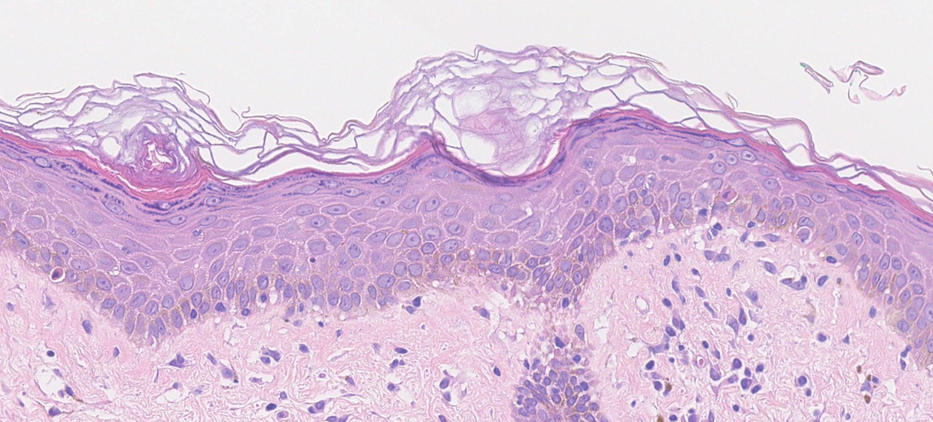

Slide 10
Padrão acometimento flexural
Psoríase invertida
Eritema tóxico da quimioterapia
Candidíase cutânea
Reação medicamentosa

Slide 11
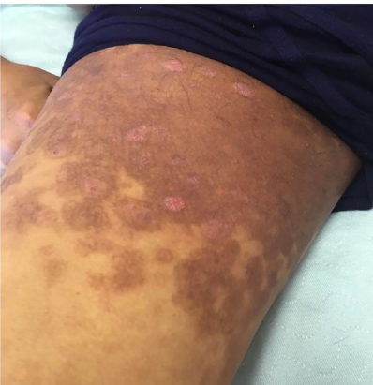
Psoríase invertida
Forma bem conhecida, mas negligenciada nos estudos.
Acomete axila, reg. inguinal, inframamária, períneo, umbigo e reg. perianal.
Prevalência de 3,2% a 36% dos pacientes com psoríase.
Maceração e ulcerações superficiais comuns.
Placas eritematosas de superfície macia e bordas bem demarcadas.
Knabel M, Mudaliar K. Histopathologic features of inverse psoriasis. J Cutan Pathol. 2022 Mar;49(3):246-251.

Slide 12
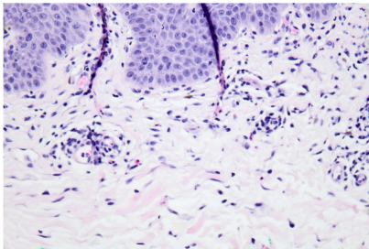
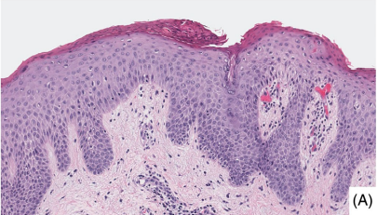
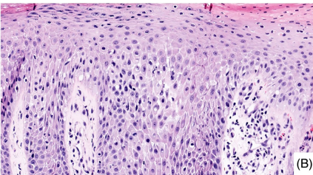
Psoríase invertida
Poucos estudos histológicos.
Não especificado ou baixa % em estudos.
Estudo 12 pacientes PI.
Achados clássicos presentes.
Espongiose – 10 casos, 8 moderado
Eosinófilos 8 casos (1-8/CGA)
Resquício de vesícula – 5 casos
Knabel M, Mudaliar K. Histopathologic features of inverse psoriasis. J Cutan Pathol. 2022 Mar;49(3):246-251.

Slide 13
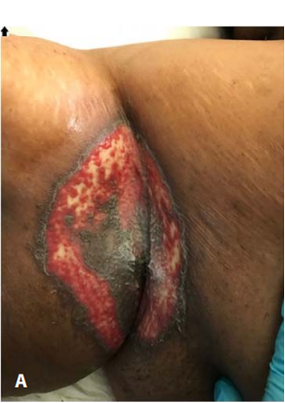
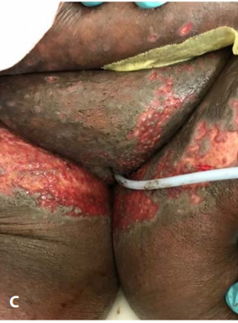
Eritema tóxico da quimioterapia
Forma infrequente de reação medicamentosa.
A apresentação intertriginosa – “intertrigo maligno”.
Drogas envolvidas – antraciclinas (doxorubicina), citarabina e ciclofosfamida.
Erupção aguda com crostas, descamação, erosões e ulcerações e eritema.
Ddx. com alergia medicamentos, candidíase, contato e celulite.
Jennings E, Hsu S. Toxic erythema of chemotherapy secondary to gemcitabine and paclitaxel. Dermatol Online J. 2020 Sep 15;26(9):13030/qt86m5f6hh.

Slide 14
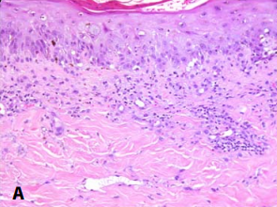
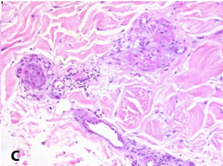
Eritema tóxico da quimioterapia
Dermatite de interface vacuolar.
Ceratinócitos apoptóticos.
Necrose de glânudulas écrinas +/- siringometaplasia escamosa.
Jennings E, Hsu S. Toxic erythema of chemotherapy secondary to gemcitabine and paclitaxel. Dermatol Online J. 2020 Sep 15;26(9):13030/qt86m5f6hh.

Slide 15
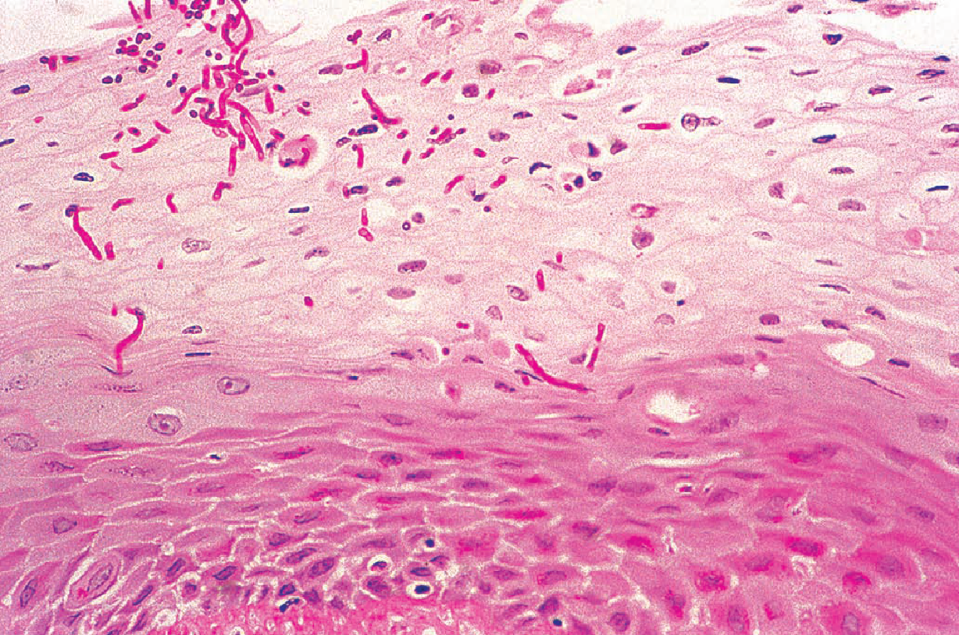
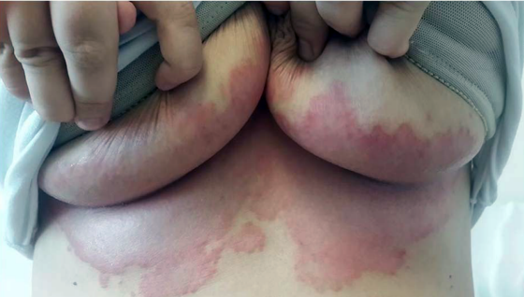
Candidíase cutânea
Pacientes obesos, diabetes, má higiene, clima quente/úmido.
Placas eritematosas, pruriginosas com vésico-pústulas satélites.
Hifas, pseudo-hifas e esporos, muitas vezes em orientação vertical.
Presença de abscessos neutrofílicos córneos.
Metin A, Dilek N, Bilgili SG. Recurrent candidal intertrigo: challenges and solutions. Clin Cosmet Investig Dermatol. 2018 Apr 17;11:175-185.

Slide 16
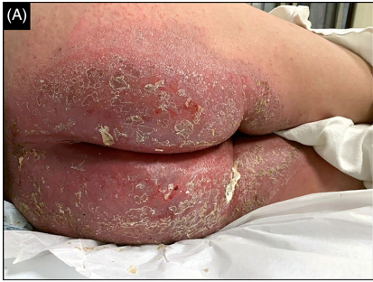
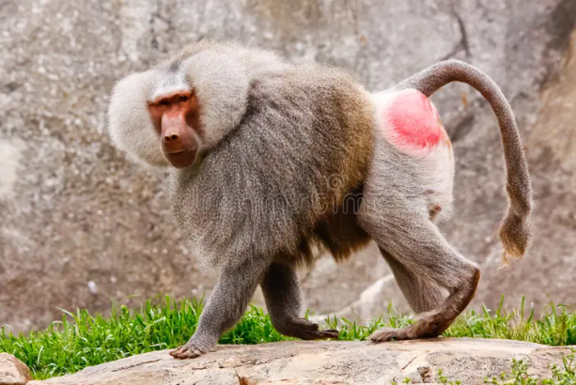
Reação medicamentosa (SDRIFE)
“Symmetric drug-related intertriginous and flexural exanthema” (antigo “Baboon syndrome”).
Reação cutânea rara – eritema da região gluteal/perianal e/ou eritema em V da região inguinal/perianal.
Envolviment simétrico de pelo menos outra área flexural ou intertriginosa e ausência de sintomas sistêmicos.
Schuler AM, Chan MP. Symmetric drug-related intertriginous and flexural exanthema: Clinicopathologic study of 19 cases and review of literature. J Cutan Pathol. 2021 Dec;48(12):1471-1479.

Slide 17
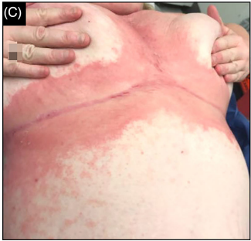
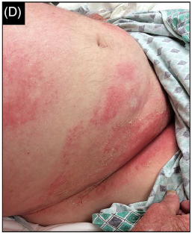
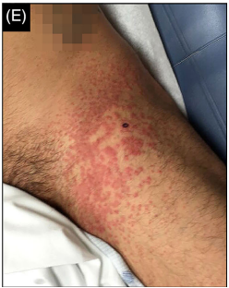

Slide 18
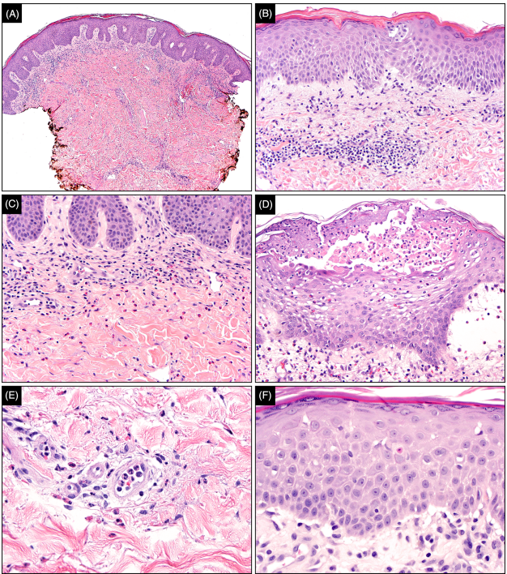
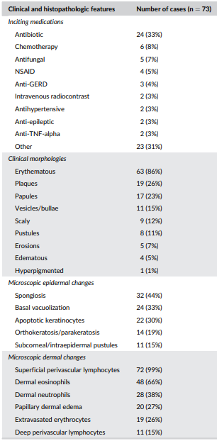
Schuler AM, Chan MP. Symmetric drug-related intertriginous and flexural exanthema: Clinicopathologic study of 19 cases and review of literature. J Cutan Pathol. 2021 Dec;48(12):1471-1479.

Slide 19
Exantema flexural e intertriginoso simétrico relacionado a medicamentos (SDRIFE)
CONSIDERAÇÕES FINAIS
Correlação clínica importante- relação temporal com medicamentos.
Ausência de sinais clínicos ou laboratoriais de doença sistêmica (DRESS).
Importante diferenciar também do ETQ. Dismaturação epidérmica e siringometaplasia escamosa.
Psoríase invertida – acantose, adelgaçamento papilar e ectasia vascular. Cuidado com neutrófilos e camada córnea.
Infecções cutâneas – colorações especiais.
Diversas outras dermatoses com predileção flexural – Dermatite de contato por irritante, Hailley-Hailey, Darier, Eritrasma, Pênfigo vegetante, Paraqueratose granular, dentre outras.

Slide 20
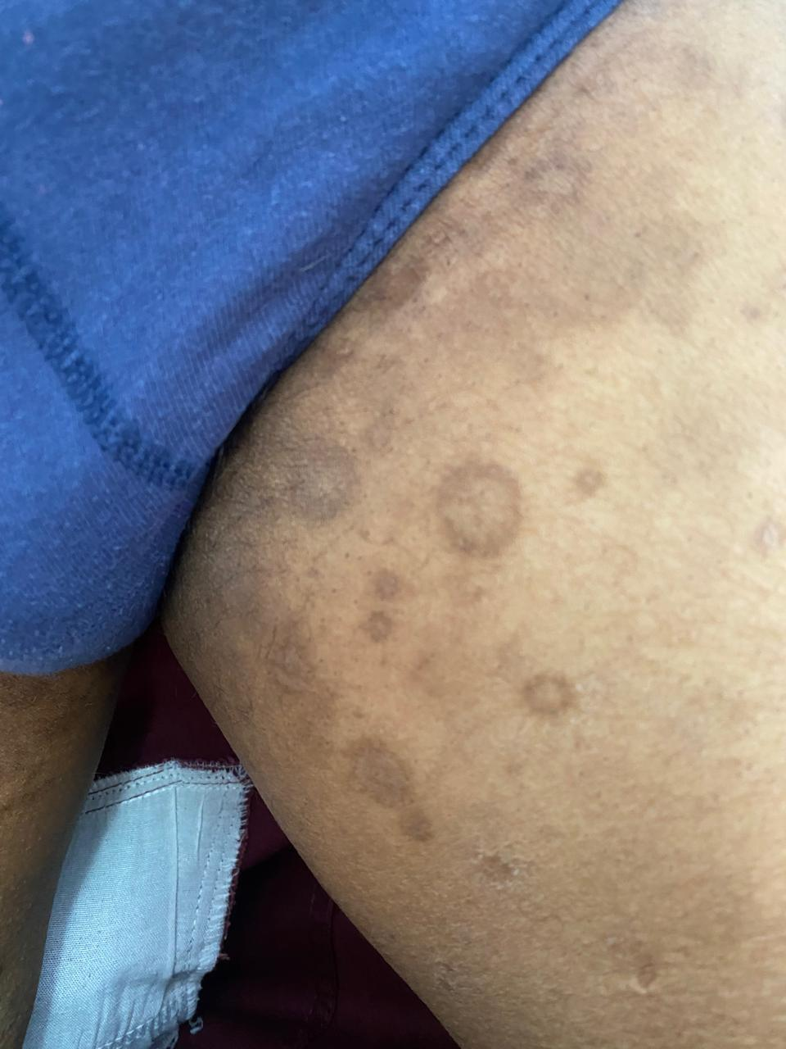
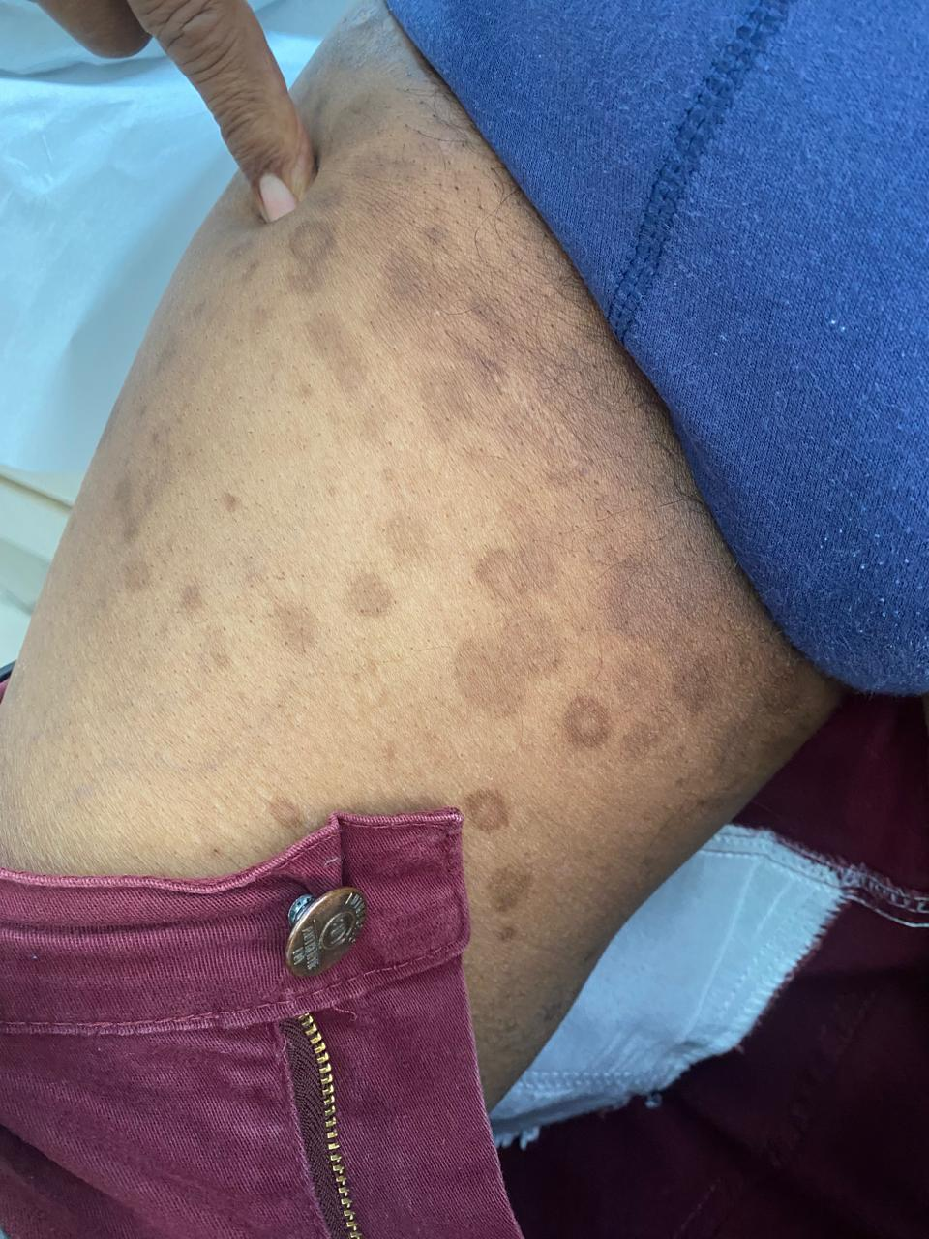
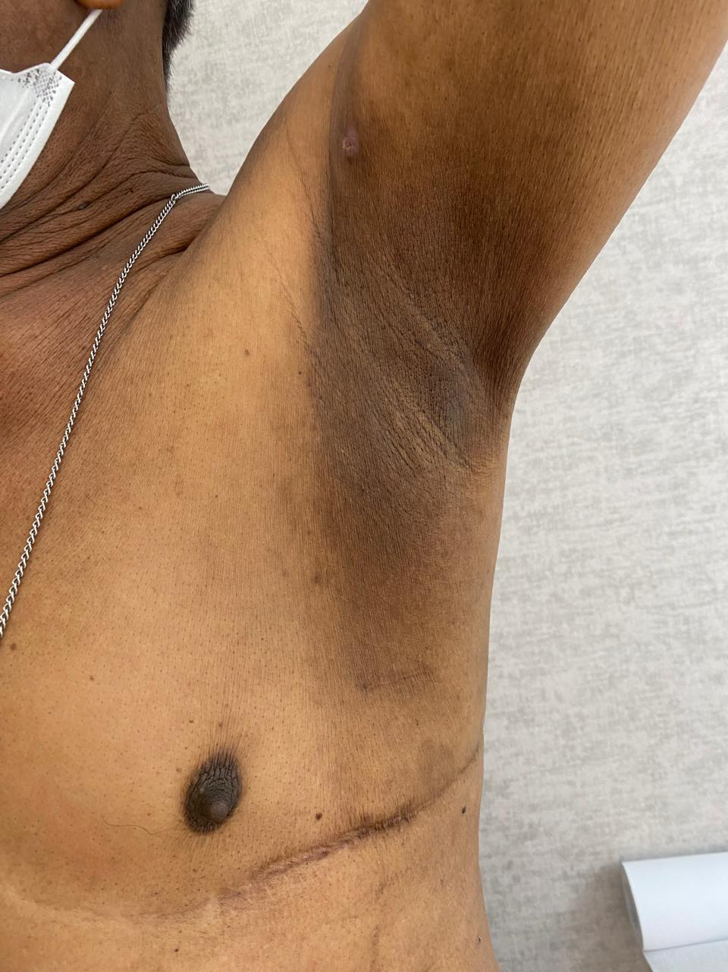
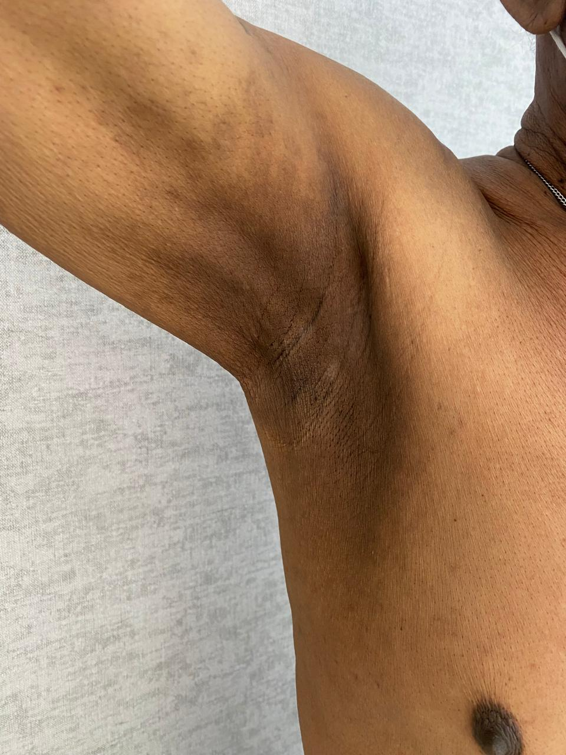

Slide 21
obrigado

